Slide 1
Après la classe de 3ème

Slide 2
Après la classe de 3ème, je peux aller :
Voie Générale et Technologique
OU
Voie professionnelle
Seconde générale et technologique(2de GT)
2de professionnelle
1re année CAP
1ère générale
1ère Technologique
1ère professionnelle
2ème année CAP
Terminale générale
Terminale Technologique
Terminale professionnelle
Baccalauréat général
Baccalauréat professionnel
CAP
Baccalauréat technologique
Notes:
Je peux aussi faire le choix d’enseignement dans un lycée agricole.
Un accompagnement individualisé des élèves et une très bonne insertion professionnelle. L'enseignement agricole offre des formations à tous les niveaux, du CAP au diplôme d'ingénieur. Il forme, chaque année, 190000 élèves et étudiants.

Slide 3
ATTENTION :
2de GT
Pour être affecté en 2de GT, le conseil de classe du 3ème trimestre (via le chef d’établissement) doit émettre une décision d’orientation favorable.
Si la décision d’orientation est favorable, l’élève sera affecté sur son lycée de secteur (possibilité de faire une demande de dérogation dans un établissement sans garantie d’être accepté)
2de pro et CAP
Même si la décision d’orientation est favorable en 2de professionnelle ou en CAP, l’élève peut ne pas obtenir son affectation au 1er tour. Il peut formuler de nouveaux vœux au 2d tour (juillet) et au 3ème tour (septembre). Les places étant limitées, les élèves sont classés selon leurs résultats (procédure informatisée AFFELNET).
Il est important de varier ses vœux en fonction de son profil scolaire et d’envisager éventuellement l’internat.

Slide 4
La voie générale et technologique

Slide 5
La 2de GT: Enseignements communs
Test numérique de positionnement en début d'année en français et mathématiques
Enseignements communs
Français 4h
Histoire-Géographie 3h
Langue vivante A & LV B 5h30
Mathématiques 4h
Physique-Chimie 3h
Sciences de la Vie et de la Terre 1h30
Education Physique et Sportive 2h
EMC (enseignement moral et civique) 18h par an
Sciences Economiques et Sociales 1h30
Sciences Numériques et Technologies 1h30
Accompagnement aux choix d’orientation: 54h
Accompagnement personnalisé: répondre plus étroitement aux besoins des élèves tout au long de l’année.

Slide 6
La 2nde GT: Enseignements optionnels
Un enseignement général au choix parmi :
Un enseignement technologique au choix parmi :
Langues vivantes C (3h)
Arts ( arts plastiques ou cinéma-audiovisuel ou danse ou histoire des arts ou musique ou théâtre) (3h)
EPS (3h)
Langues et cultures de l’antiquité (Latin ou Grec 3H)
Langue des signes (3h)
Arts du cirque (6)
Ecologie-agronomie (3h)*
Management et gestion (1h30)
Santé et social (1h30)
Biotechnologie (1h30)
Sciences et laboratoire (1h30)
Sciences de l’ingénieur (1h30)
Création et innovation technologiques (1h30)
Création et culture-design (6h)
Atelier artistique (6h)
Hippologie et équitation ou autres pratiques sportives (3h)
Pratiques sociales et cultuelles (3h)
Pratiques professionnelles (3h)
* En Lycée agricole
Notes:
*Les demandes hors lycée de secteur sont soumises à demande de dérogation (capacité limitée)
Les lycées adossés aux options sont donnés à titre d’exemple. D’autres établissements peuvent les proposer :
Il existe des sections particulières (démarches à anticiper en allant sur les sites des établissements) :
Sections internationales (OIB anglais au lycée V. Hugo) et Espagnol (au lycée St Sernin)
Section binationales (Abibac/ Esabac/Bachibac)
Section sportives
Sections européennes
2de spécifique théâtre musique et danse lycée St Sernin

Slide 7
APRES LA CLASSE DE 2de GT je peux m’orienter, si le conseil de classe y est favorable, vers la VOIE GENERALE
Je reste dans mon lycée sauf si ma demande de dérogation est acceptée
Notes:
En seconde, une réorientation en voie professionnelle peut-être être envisagée mais ce n’est pas une voie d’orientation (il existe des passerelles)

Slide 8
La voie générale
Enseignement théorique et abstrait
Analyser / synthétiser argumenter
rédiger
Travail personnel important

Slide 9
La voie générale
ENSEIGNEMENTS COMMUNS | PREMIERE | TERMINALE
Français | 4h
Philosophie |  | 4h
Histoire-Géographie | 3h | 3h
Enseignement Moral et Civique | 0h30 | 0h30
Langues Vivantes A et B | 4h30 | 4h
Enseignement Scientifique | 2h | 2h
Education Physique et Sportive | 2h | 2h
TOTAL | 16h | 15h30

Slide 10


Les enseignements de spécialité
EDS dans tous les lycées
Histoire-géopolitique et sciences politiques
Humanités, littérature et philosophie
Langues, littératures et cultures étrangères
Mathématiques
Physique chimie
Sciences économiques et sociales
Sciences de la vie et de la terre
EDS rares
Arts (arts plastiques, cinéma-audiovisuel, danse, histoire des arts, musique ou théâtre)
Littérature, langues et cultures de l’antiquité
Numérique et sciences informatiques
Sciences de l’ingénieur
Biologie-écologie (lycées agricoles)
3 choix en
PREMIERE
Soit 12 h
4 h par EDS
2 choix en TERMINALE
parmi les 3 de 1ère
Soit 12 h
6 h par EDS

Slide 11
Les enseignements optionnels
1 choix en PREMIERE possiblement 2 choix en TERMINALE
 | PREMIERE | TERMINALE
Arts (arts plastiques, cinéma-audiovisuel, danse, histoire des arts, musique ou théâtre) | 3h | 3h
Langue et Culture de l’Antiquité (latin ou grec) | 3h | 3h
Education Physique et Sportive | 3h | 3h
Langue Vivante C ou Langue des Signes Française | 3h | 3h
Mathématiques expertes (pour ceux qui ont fait EDS maths en 1ère). | - | 3h
Mathématiques complémentaires | - | 3h
Droit et grands enjeux du monde contemporain | - | 3h
TOTAL | 3h | 3 à 6h

Slide 12
La voie technologique
Enseignement appliqué dans un domaine : observation / expérimentation / études de cas
Travail en groupe et en autonomie
Travaux pratiques en laboratoire, en salle informatique, pôle technologie

Slide 13
Baccalauréats Technologiques
Bac STHR
Bac STMG
Bac STI2D
Sciences et Technologies de l’Hôtellerie
et de la Restauration
Sciences et Technologies du Management
et de la Gestion
Sciences et Technologies de l’Industrie et du Développement Durable
Bac ST2S
Bac STL
Sciences et Technologies de la Santé
et du Social
Sciences et Technologies de Laboratoire
Bac STD2A
B
Bac S2TMD
Bac STAV
Sciences et Technologies du Design et
des Arts Appliqués
Sciences et Technologies de l’Agronomie
et du Vivant
Sciences et Techniques
du Thêatre
de la Musique
et de la Danse

Slide 14
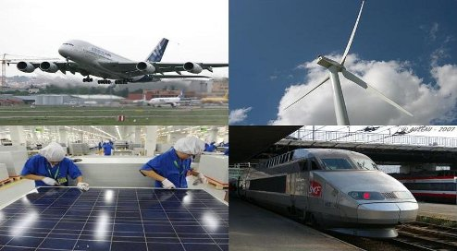
Baccalauréat Technologique
Bac STI2D
Sciences et Technologies de
L’Industrie et du
Développement Durable
Profil | Pour aller vers
- Goût pour les manipulations - Curiosité pour les technologies nouvelles, pour la fabrication, la conception | - Architecture et Construction - Innovation Technologique et Eco-Conception - Energies et Environnement - Systèmes d’Information et Numérique
Notes:
14

Slide 15
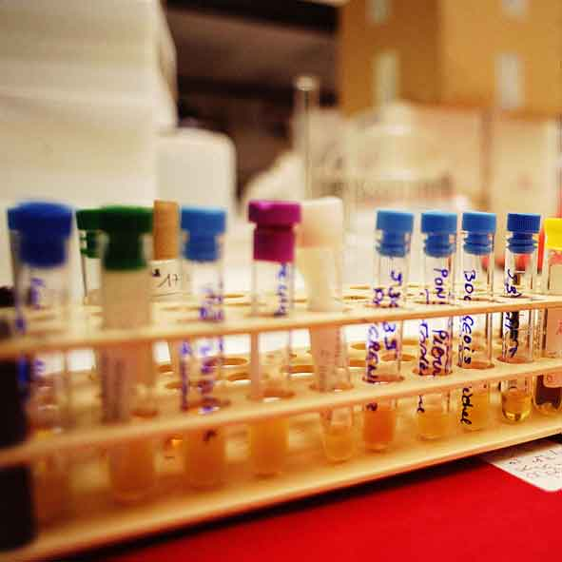
Baccalauréat Technologique
Bac STL
Sciences et Technologies
de Laboratoire
Profil | Pour aller vers
- Goût pour la manipulation et l’expérimentation, le travail en laboratoire - Sens de l’observation, rigueur | - Physique-chimie et mathématiques - Biochimie-biologie- biotechnologie ou Sciences Physiques et Chimiques en laboratoire
Notes:
15

Slide 16
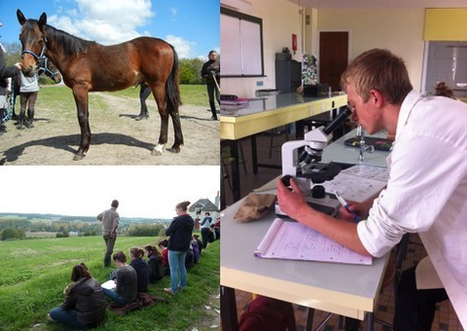
Baccalauréat Technologique
Bac STAV
Sciences et Technologies
De l’Agronomie et du Vivant
Profil | Pour aller vers
- Goût pour la manipulation et l’expérimentation - Curiosité pour la biologie, l’agriculture, l’écologie et l’agroalimentaire | - Production Agricole - Aménagement et Valorisation de l'Espace - Transformation des Produits Alimentaires - Services en Milieu Rural Domaines agroéquipement, agroalimentaire et environnement…
Notes:
16

Slide 17


Baccalauréat Technologique
Bac ST2S
Sciences et Technologies
de la Santé et du Social
Profil | Pour aller vers
- Sens des relations humaines - Goût pour le travail sanitaire et social - Autonomie - Esprit d’initiative - Aptitude à communiquer et à travailler en équipe | - Sciences et Techniques sanitaires et sociales - Chimie, biologie et physiopathologie humaines Domaines du social et paramédical
Notes:
17

Slide 18


Baccalauréat Technologique
Bac STMG
Sciences et Technologies du
Management et de la Gestion
Profil | Pour aller vers
- Intérêt pour le fonctionnement des entreprises - Goût pour les outils de communication et de bureautique - Sens de l’organisation et de la communication | - Gestion et finances - Mercatique (marketing) - Ressources humaines et communication - Systèmes d’information de gestion
Notes:
18

Slide 19

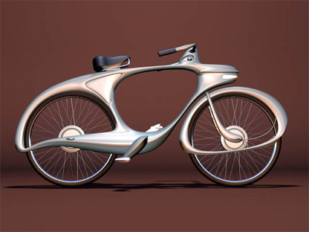
Baccalauréat Technologique
Bac STD2A
Sciences et Technologies du
Design et des Arts Appliqués
Profil | Pour aller vers
- Goût pour les applications de l’art : graphisme, mode, design - Intérêt pour la conception et la réalisation d’objets ou d’espaces - Esprit créatif | - Analyse et méthodes en design - Conception et création en design et métiers d’art Domaines graphisme, design d’objets, textile, d’espace, cinéma d’animation…
Notes:
19

Slide 20
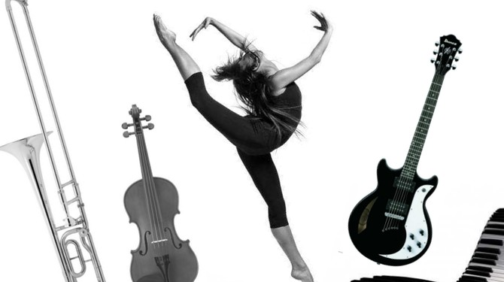
Baccalauréat Technologique
Bac S2TMD
Sciences et Techniques du
Théâtre - Musique - Danse
Profil | Pour aller vers
- Pratiquer le théâtre, la musique ou la danse - Réussir aux tests d’entrée du conservatoire Motivation et résistance physique de rigueur Accès sous condition (être inscrit au conservatoire) | - Culture et sciences chorégraphiques, ou musicales, ou théâtrales - Pratique chorégraphique ou musicale ou théâtrale
Notes:
20

Slide 21
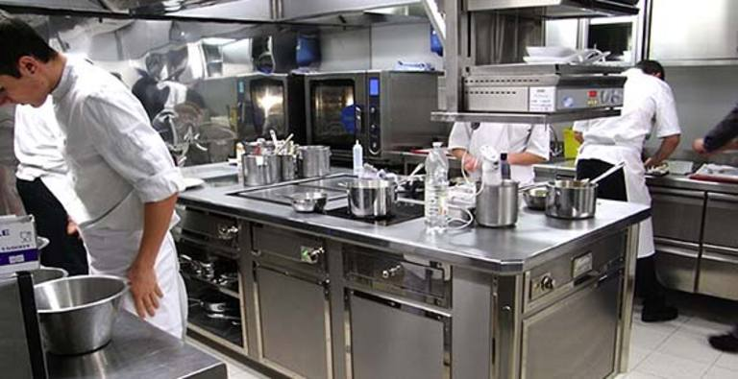
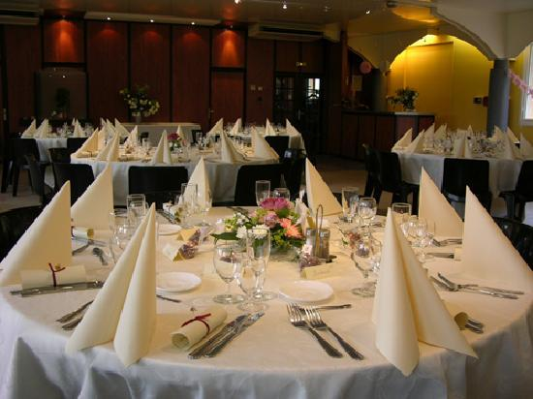
Baccalauréat Technologique
Bac STHR
Sciences et Technologies de
l’Hôtellerie et de la Restauration
(à demander à partir de la 3ème)
Profil | Pour aller vers
- Goût et sens du contact humain - Autonomie et sens des responsabilités - Goût du travail en équipe - Résistance physique | - Economie et gestion hôtelière - Sciences et technologies culinaires et des services – enseignement scientifique alimentation- environnement
Notes:
21

Slide 22
Ou je peux m’orienter, si le conseil de classe y est favorable, vers LA VOIE TECHNOLOGIQUE
(je peux demander le lycée de mon choix)

Slide 23
La voie professionnelle

Slide 24
La voie professionnelle
Apprendre un métier, préparer un diplôme professionnel
Découvrir l’entreprise
Des formations dans tous les domaines
Deux modalités de préparation :
A temps plein ou en alternance, en lycée professionnel
En alternance, sous contrat de travail (C.F.A. + entreprise)

Slide 25


Le Bac professionnel ou le CAP peut se préparer :
En Lycée Professionnel
Statut : élève.
Durée : 2 ans pour un CAP, 3 ans pour un BAC PRO.
En apprentissage
Statut : Salarié apprenti
Durée : 2 ans pour CAP, 3 ans pour BAC PRO
Rémunération : NON (bourses possibles)
Vacances : 15 semaines / an
Horaires : 30 à 35h par semaine
Lieu : en LP
Contenu : enseignement général et professionnel + stages
Accès : dossier affectation fin 3ème
Vacances : 5 semaines / an
Horaires : 35 à 39h / semaine
Lieu de formation : entreprise + CFA
Contenu : enseignement général et professionnel. 1/3 temps au CFA, 2/3 du temps en entreprise.
Accès : le jeune doit lui-même trouver un employeur
OU

Slide 26
Il y a beaucoup de choix de domaines ou de métiers quand on s’oriente vers la voie professionnelle
Electricité,
électronique,
Energie
Hygiène
Sécurité
Productique
Mécanique
Santé
Social Soins
Gestion-administration,
Logistique,
Transport
Automobile,
engins
80 spécialités de bac Professionnels
200 spécialités de CAP
Alimentation
Hôtellerie
Restauration
Commerce
Vente
Bâtiment, travaux publics
Chimie
Physique
Agriculture,
Elevage,
Aménagement,
Forêt
Matériaux : métaux,
Papiers, plastiques
Textile
Habillement
Arts, Artisanats
Audiovisuel,
Industries graphiques
Bois
Ameublement
Notes:
http://www.nouvelle-voiepro.fr/

Slide 27
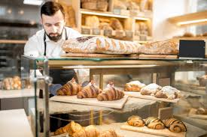
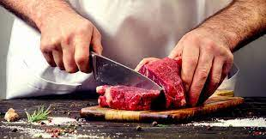
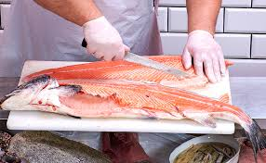
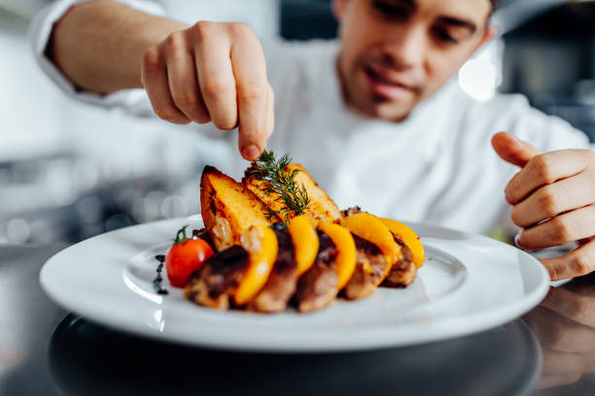
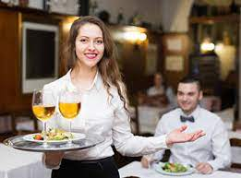
Familles de métiers
2de Pro Métiers de l’alimentation
Bac Pro Boulangerie Pâtisserie | Bac Pro Boucher Charcutier Traiteur | Bac Pro Poissonnier Ecailler Traiteur
2de Pro Métiers de l’hôtellerie-restauration
Bac Pro Cuisine | Bac Pro Commercialisation et Services en restauration

Slide 28
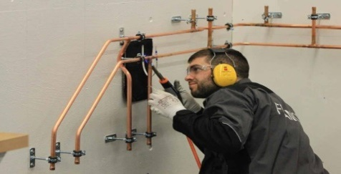
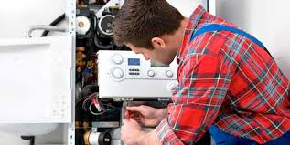
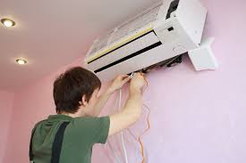
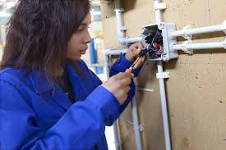
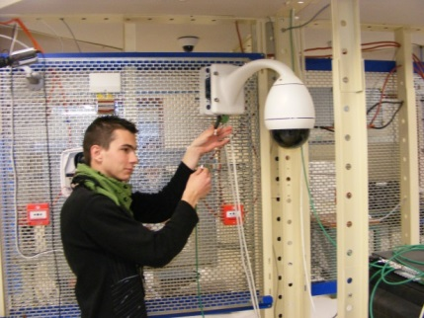
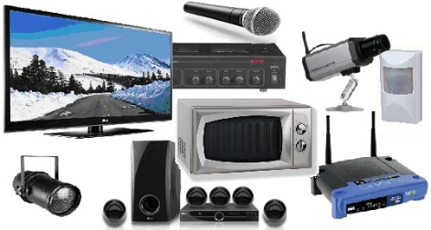
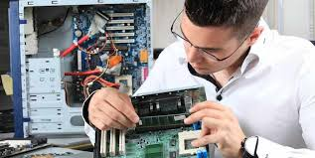
2de Pro Métiers du numérique et de la transition énergétique
Bac Pro Technicien en Installation des Systèmes Energétiques et Climatiques |  | Bac Pro Technicien de Maintenance des Systèmes Energétiques et Climatiques
Bac Pro Technicien du Froid et du Conditionnement d’Air |  | Bac Pro Métiers de l’Electricité et de ses Environnements Connectés
Bac Pro Systèmes Numériques
A : Sûreté et sécurité des infrastructures de l’habitat et du tertiaire | B : Audiovisuels, réseau et équipement domestiques |  | C : Réseaux informatiques et systèmes communicants

Slide 29
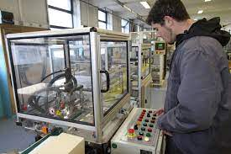
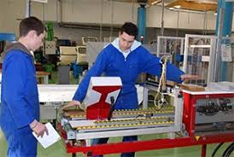
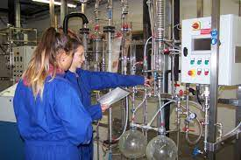
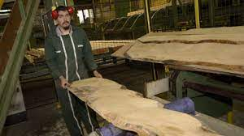
Familles de métiers
2de Pro Métiers du pilotage et de la maintenance d’installations automatisées
Bac Pro Pilote de Ligne de Production hors académie | Bac Pro Maintenance des Systèmes de Production Connectés nouveau (ex MEI)
Bac Pro Procédés de la Chimie, de l’Eau et des Papiers-cartons | Bac Pro Technicien de Scierie

Slide 30
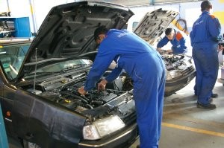
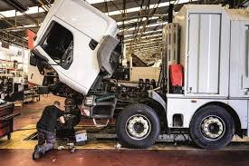
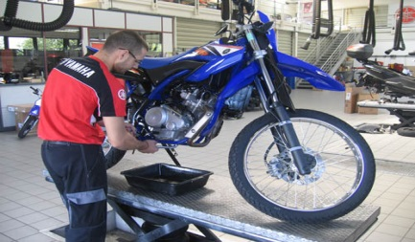
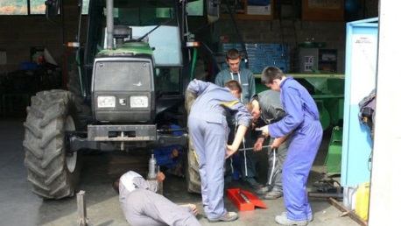
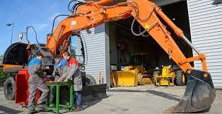
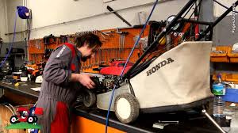
Familles de métiers
2de Pro Métiers de la maintenance des matériels et des véhicules
Bac Pro Maintenance des Véhicules
A : Voitures particulières | B : Véhicules de transport routier | C : Motocycles
Bac Pro Maintenance des Matériels
A : Matériels agricoles | B : Matériels de construction et manutention | C : Matériels d’espaces verts

Slide 31
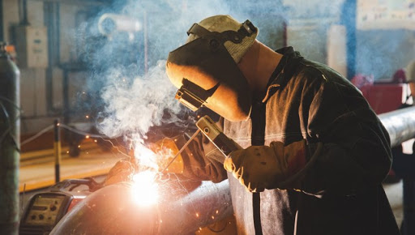
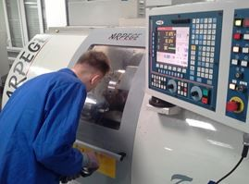
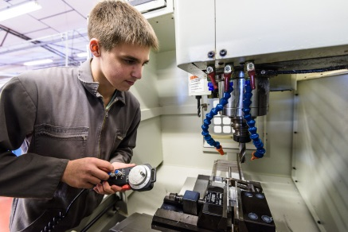
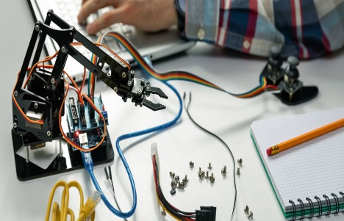
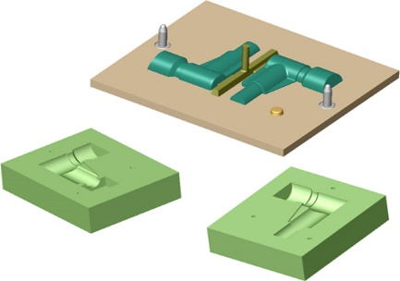
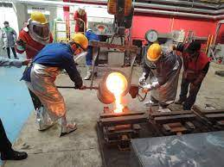
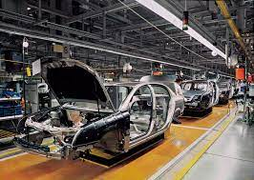
Familles de métiers
2de Pro Métiers de la réalisation de produits mécaniques
Bac Pro Technicien en réalisation de produits mécaniques nouveau (ex TU) |  |  |  | Bac Pro Technicien en Chaudronnerie Industrielle
A : Réalisation et suivi de production |  | B : Réalisation et maintenance d’outillages
Bac Pro Microtechniques | Bac Pro Technicien Modeleur |  | Bac Pro Fonderie hors académie |  | Bac Pro Traitement des Matériaux hors académie

Slide 32
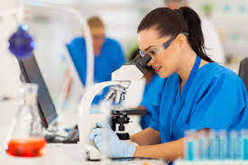
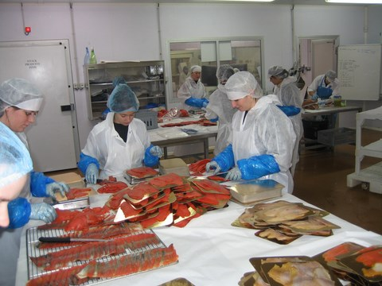
Familles de métiers agricoles
2de Pro Métiers Alimentation – Bio-Industrie de Laboratoire
Bac Pro Laboratoire contrôle qualité | Bac Pro Bio-industrie de transformation

Slide 33
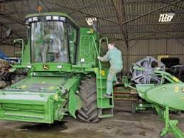
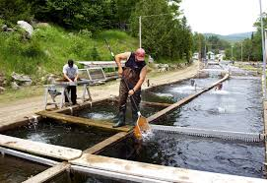
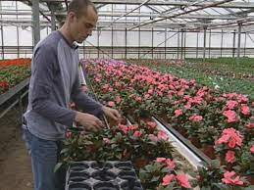
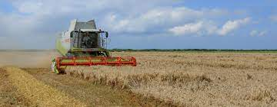
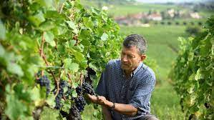
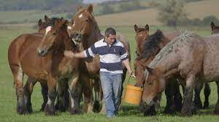
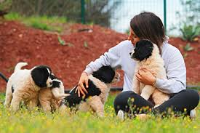
Familles de métiers agricoles
2de Pro Métiers des productions
Bac Pro Agroéquipement |  | Bac Pro Aquacole |  | Bac Pro Conduite de productions horticoles
Bac Pro Conduite et Gestion de l’entreprise
Agricole | Viticole |  | Hippique |  | Canin et félin

Slide 34
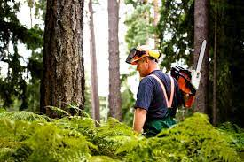
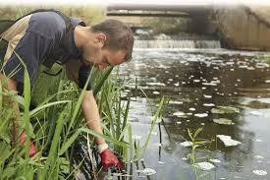
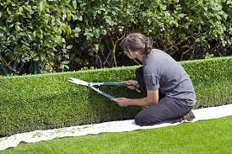
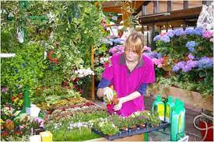
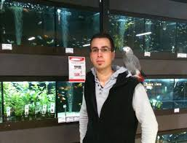

Familles de métiers agricoles
2de Pro Métiers Nature - Jardin - Paysage - Forêt
Bac Pro Forêt | Bac Pro Gestion des milieux naturels et de la faune | Bac Pro Aménagements paysagers
2de Pro Métiers Conseil Vente
Bac Pro Technicien Conseil Vente
Produits alimentaires, vins et spiritueux | Produits de jardin | Animalerie

Slide 35





Familles de métiers
2de Pro Métiers de la mer hors académie
Bac Pro polyvalent navigant pont machine |  | Bac Pro Electromécanicien de marine
Bac Pro Conduite et Gestion des entreprises maritimes
Pêche | Commerce / plaisance professionnelle
 | Voile |  | Yatch

Slide 36








Familles de métiers
2de Pro Métiers de la construction durable, du bâtiment et des travaux publics
Bac Pro Travaux Publics |  | Bac Pro Technicien du Bâtiment : Organisation et Réalisation du Gros Œuvre
Bac Pro Menuiserie Aluminium Verre | Bac Pro Aménagement et Finitions du Bâtiment |  | Bac Pro Ouvrages du Bâtiment : Métallerie
Bac Pro Interventions sur le Patrimoine Bâti
A : Maçonnerie | B : Charpente |  | C : Couverture

Slide 37





Familles de métiers
2de Pro Métiers de la beauté et du bien-être
Bac Pro Esthétique Cosmétique Parfumerie | Bac Pro Coiffure
2de Pro Métiers des industries graphiques et de la communication
Bac Pro Réalisation de Produits Imprimés et Plurimédia |  | Bac Pro Façonnage de produits imprimés, routage hors académie
A : Productions graphiques | B : Productions imprimées

Slide 38






Familles de métiers
2de Pro Métiers de la gestion administrative, du transport et de la logistique
Bac Pro Assistance à la Gestion des Organisations et de leurs Activités | Bac Pro Logistique | Bac Pro Organisation de Transport de Marchandises
2de Pro Métiers de la relation client
Bac Pro Métiers du commerce et de la vente |  | Bac Pro Métiers de l’accueil
A : Animation et gestion de l’espace commerciale | B : Prospection-clientèle et valorisation de l’offre commerciale

Slide 39







Familles de métiers
2de Pro Métiers de l’aéronautique
Bac Pro Avionique | Bac Pro Structure | Bac Pro Système | Bac Pro Aviation Générale hors académie
2de Pro Métiers des études et de la modélisation numérique du bâtiment
Bac Pro Technicien d’Etudes du Bâtiment |  | Bac Pro Technicien Géomètre Topographe
A : Etudes et économie | B : Assistant en architecture

Slide 40



Familles de métiers
2de Pro Métiers du bois
Bac Pro Technicien Menuisier Agenceur | Bac Pro Technicien de Fabrication Bois et Matériaux Associés | Bac Pro Étude et Réalisation d’Agencement

Slide 41
Certains bac professionnels restent hors familles de métiers
Exemples :
  Le bac pro artisanat et métiers d’art : communication visuelle pluri-média
  Le bac pro animation- enfance et personnes âgées
  Le bac pro Métiers de la sécurité
  Le bac pro Accompagnement, soins et services à la personne
  Etc.
Notes:
La 2nde pro Alimentation - Bio Industrie de laboratoire
Bio-industries de transformation
Laboratoire contrôle qualité
La 2nde Pro Conseil vente
Technicien conseil vente en animalerie
Technicien conseil vente en alimentation
Technicien conseil vente univers jardinerie
La 2nde pro Nature- Jardin- Paysage- Forêt
Aménagements paysagers
Conduite de productions horticoles (arbres, arbustes, fruits, fleurs, légumes)
Forêt
Gestion des milieux naturels et de la faune
La 2nde pro Productions
Agroéquipement
Conduite de productions horticoles (arbres, arbustes, fruits, fleurs, légumes)
Conduite et gestion de l'entreprise hippique
Conduite et gestion de l'entreprise agricole
Conduite et gestion de l'entreprise vitivinicole
Conduite et gestion d'une entreprise du secteur canin et félin
Productions aquacoles

Slide 42
Après un diplôme de la voie professionnelle, je peux continuer mes études si j’ai un bon dossier et que je suis motivé(e).
Après un Bac Professionnel, je peux poursuivre mes études en BTS par exemple (BAC + 2 ans)

Slide 43
Pour construire son projet en voie professionnelle, il faut :
Bien réfléchir dès le 1er trimestre au domaine ou métier qui nous intéresse et faire un choix qui nous plaît
Identifier les établissements qui proposent la formation. Parfois, il faut partir un peu loin de chez soi, prendre le train pour aller par exemple à Tarbes et choisir l’internat.
Aller aux portes ouvertes
Faire des mini-stages pour découvrir l’établissement et la formation

Slide 44
A quel moment faudra-t-il
choisir son orientation?

Slide 45
Calendrier de l’orientation en Troisième
1ère étape
EXPLORATION-CONNAISSANCE DE SOI.
- Réflexion sur soi : s'informer sur les formations et métiers, mieux définir ses intérêts, ses compétences, ses capacités de travail...
- Présentation des modalités du stage d'observation en entreprise.
- Réunion d'information à l'intention des parents : présenter les enjeux de la classe de 3e.
- Aide à l’orientation : intervention en classe de Mme MAGUE, Psychologue de l’Éducation, afin de répondre aux questions que se posent les élèves sur les modalités de l’orientation post-3è, les filières menant aux métiers qui les intéressent, etc.
-Comment s’approprier l’information : Poser des questions à ses proches (familles, amis), à l’équipe éducative (professeurs, psyEN) ; connaître et utiliser les lieux ressources (CDI, CIO…), consulter la documentation sur l’orientation (brochures ONISEP, guides, sites internet : onisep.fr) ; aller aux JPO des établissements, forums des métiers ...

Slide 46
Calendrier de l’orientation en Troisième
2e étape
DEMARCHES ACTIVES ET REFLEXIONS.
Deuxième Trimestre
Janvier - Mars
- Effectuer son stage d’observation en entreprise.
- Journées portes ouvertes lycées.
- Mini-stages d’une demi-journée de découverte des spécialités professionnelles dans les lycées professionnels publics (prendre contact avec la CPE).
- Saisis des intentions d'orientation (procédure sur TSO) : A partir des vœux provisoires d’orientation formulés par les élèves et leurs familles
(2de générale et technologique ou 2de STHR (pour les élèves qui veulent poursuivre des études dans l’hôtellerie et la restauration); 2de professionnelle ou 1ere année de CAP; le conseil de classe du 2ème trimestre émet un avis provisoire. NB: En 2de professionnelle et en CAP, il faut également choisir une spécialité ou une famille de métiers pour certains bacs professionnels. Vous pouvez suivre ces formations sous statut scolaire ou par apprentissage.

Slide 47
Calendrier de l’orientation en Troisième
3e étape
DECISION.
Troisième Trimestre
Avril – Juillet
- Confirmer ses choix d’orientation : Recueil des vœux définitifs d’orientation.
- Proposition définitive du conseil de classe : La décision d'orientation est ensuite prononcée par le chef d’établissement.
- En cas de désaccord, le chef d’établissement rencontre le jeune et la famille. Si le
désaccord persiste, la famille peut avoir recours à une commission d’appel.
- En parallèle, inscrire ses vœux d'affectation (= une formation, un établissement) sur
Télé service Affectation.

Slide 48







Pour aller plus loin …
www.onisep.fr
www.secondes-premieres2020-2021.fr
www.quandjepasselebac.education.fr
www.horizons21.fr
www.nouvelle-voiepro.fr
Sortie numérique en mars 2021
Vidéos

Slide 49


Mme MAGUE
Psychologue de l’Education Nationale
« Education, développement, orientation scolaire et professionnelle »
Présente au collège :
les mardis
Possibilité de prendre rendez – vous sur le Centre d’Information et d’Orientation (C.I.O) Du Mirail toute la semaine et pendant les vacances scolaires
05 . 67 . 52 . 41 . 63
CIO du Mirail
58 Allée de bellefontaine 31100 Toulouse
Notes:
Contexte : l’année de troisième, un palier d’orientation
Objectif : passation d’un quiz pour que les élèves puissent vérifier leur niveau d’information sur le post-troisième et commencent progressivement à amorcer une réflexion sur leur choix d’orientation

